Slide 1
Connect för föräldrar
Princip 6 -
Balans mellan egna och andras behov
Relationer utvecklas när vi känner empati och väger våra egna behov mot andras

Slide 2
Agenda för idag
Förra veckan
Dagens princip
Aktiva övningar
Avslut och ta hem budskap

Slide 3
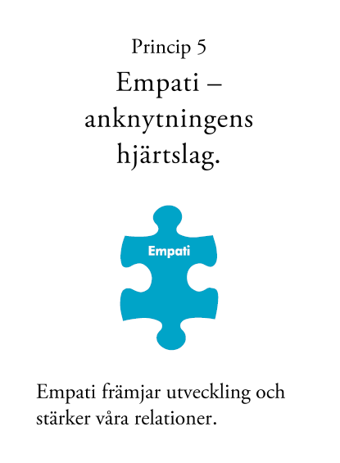
Förra veckan…
Har någon funderat på/testat att prova på
ta hem – budskapet?

Slide 4
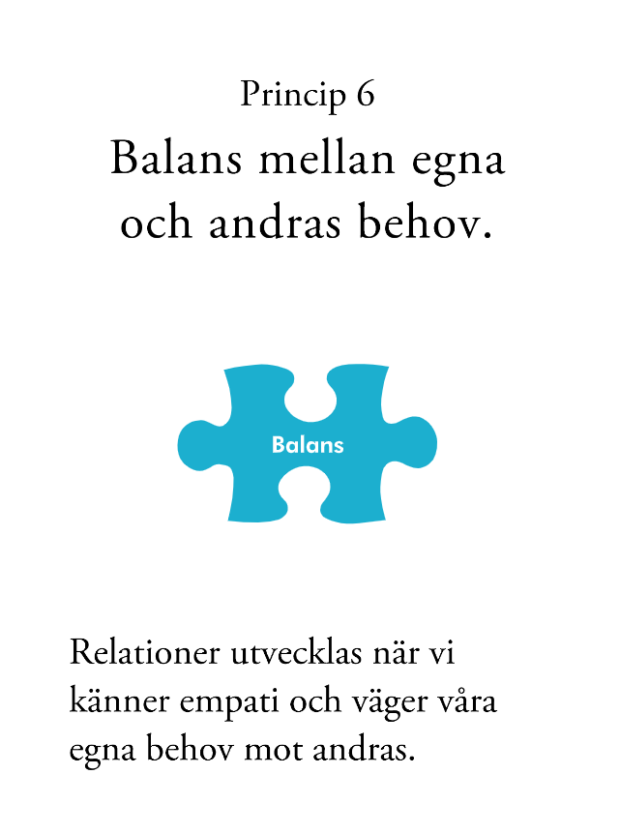
Den här veckan…

Slide 5
Anknytningslista för vuxna
Vad behöver du från dina relationer för att växa och utvecklas?
-
-
-

Slide 6
Relationer bygger på ömsesidighet
Vuxna relationer innebär att både "ge och ta".
Relationer mellan barn och vuxna ser annorlunda ut.

Slide 7
Muntlig reflektionsövning
Att balansera behov i relationer
Hur ser "balansen" ut i vuxna relationer? Några exempel?
Din partners eller väns behov
Dina behov

Slide 8
Hur ser "balansen" ut i relationen mellan en vuxen och en baby? Har någon ett exempel?
Förälderns behov
Barnets behov

Slide 9
Hur ser "balansen" ut mellan en förälder och en tonåring? Har någon ett exempel?
Förälderns behov
Tonåringens behov

Slide 10
Tonåringar behöver fortfarande sina föräldrar...
För stöd och tröst när allt blir fel.
Som en trygg bas att utforska världen i från.
Tonåringar kan utveckla empati för oss, men det är en långsam och ojämn process.
En del av att vara tonåring är att vara självfokuserad och främst intresserad av sina egna liv. Delvis på grund av hur hjärnan förändras, vilket kan vara frustrerande för oss som föräldrar.
Tonåringar kan verka ”blinda” för sina omsorgsgivares behov. Familjehemsföräldrar kan uppleva att deras barn saknar empati och inte visar tacksamhet.

Slide 11
Hur hjälper vi våra tonåringar att lära sig att balansera behov och förstå att andra också har behov?
Medvetenhet och empati för både våra egna behov och deras behov.
Förståelse för tonåringars utveckling.
Ta ett steg tillbaka, se att konflikt kan vara ett tecken på att det är en obalans kring behov.
Balans är en process och den behöver inte vara perfekt.
Våra tonåringars behov väger fortfarande tyngre än våra, men inte lika mycket som för det lilla barnet:
Att hitta en balans kan ibland kännas som en berg- och dalbana.

Slide 12
Nyckeln är:
Förhandling, genom att förhandla med barnet om balansen kring våra olika behov på ett empatiskt sätt
Erkänna och respektera våra egna anknytningsbehov.

Slide 13
Förbered er för rollspel 1
Tänk på balans
Be deltagarna att stänga sina kameror och mikrofoner så att de bara ser gruppledarna på skärmen.
Be deltagarna att sätta på sina kameror och mikrofoner igen
Hörde och såg ni rollspelet tydligt?

Slide 14
Reflektionsfrågor
- Vad kände och tänkte föräldern?
- Hur visade föräldern de här känslorna för barnet?
- Vad kände barnet?
- Hur visade barnet de här känslorna för föräldern?
- Vilka behov har föräldern i rollspelet?
- Vilka behov har barnet i rollspelet?
- Uttryckte föräldern i rollspelet sina behov på ett sätt som gjorde det lätt för barnet att förstå dem? Hur?

Slide 15
Barn är inte alltid så bra på att förstå att deras föräldrar har behov.
Vi förväntar oss inte att våra barn ska tillfredsställa våra behov, men vårt sätt att uttrycka våra behov kan ha betydelse för att våra barn ska kunna förstå att vi också har behov och att relationer handlar om att balansera våra olika behov mot varandra.

Slide 16
Förbered er för rollspel 2
Be deltagarna att stänga sina kameror och mikrofoner så att de bara ser gruppledarna på skärmen.
Be deltagarna att sätta på sina kameror och mikrofoner igen
Hörde och såg ni rollspelet tydligt?

Slide 17
Reflektionsfrågor efter rollspel 2
- Vad tänkte och kände föräldern?
- Hur visade föräldern de här känslorna för barnet?
- Vad kände barnet?
- Hur visade barnet de här känslorna för föräldern?
- Uttryckte föräldern sina behov på ett sätt som gjorde det lätt eller svårt för barnet att förstå dem? Hur?

Slide 18
Att förmedla och förhandla om behov i relationer
Gå muntligt igenom nedanstående med gruppen.
Ibland verkar det som andra inte vill lyssna på våra behov.
Ibland känner vi att det enda vi gör är att tillgodose andra personers behov.
Ibland har vi skuldkänslor över att uttrycka våra behov.

Slide 19
Hur man använder empati för att utrycka sina behov:
Uttryck empati för den andra personens behov först innan du uttrycker dina egna behov.
Ta ett steg tillbaka från känslor av att känna sig utnyttjad.
Visa empati för oss själva och acceptera våra behov.
Kommunicera att vi är intresserade av att balansera våra behov och andras behov.

Slide 20
Reflektionsfrågor inför Rollspel 3
Rekonstruerat rollspel
Muntliga frågor men skriv gärna ner svaren om ni tycker det blir bra så att ni kan ha med er svaren när ni gör det rekonstruerade rollspelet.
Hur skulle rollspelet kunna förändras så att det skulle bli en bättre balans mellan förälderns och barnets behov?
Rollspel 3 - Rekonstruerat rollspel
Även den här sessionen ger tillfälle att involvera föräldrarna i rollspelen – i barnets roll.
Rollspelet kan få en spontan utveckling om en gruppdeltagare deltar. Det viktiga är att den gruppledare som spelar föräldern hör och bekräftar barnets behov, lyfter fram sina egna behov och balanserar behoven mot varandra. Det är viktigt att det sker på ett empatiskt sätt.
Om ingen förälder vill delta gör ledarna rollspelet själva.

Slide 21
Förbered er för rekonstruerat rollspel
Be deltagarna att stänga sina kameror och mikrofoner så att de bara ser gruppledarna på skärmen.
Be deltagarna att sätta på sina kameror och mikrofoner igen
Hörde och såg ni rollspelet tydligt?

Slide 22
Reflektionsfrågor efter Rollspel 3
(Ställ de här frågorna direkt till den förälder, eller den gruppledare som spelade barn om ingen förälder deltog.)
- I din roll som barnet, hur kändes det när jag försökte vara öppen och intresserad av vad du ville?
- Hur påverkade det dina känslor?
- På vilket sätt visade jag dig att jag var intresserad av dina behov?
- Tror du att vi skulle kunna prata om det som hade hänt senare?

Slide 23
Frågor till gruppen:
(Låt svaren stå för sig själva, utan för mycket kommenterar så att det bildar en sammanfattning och en avslutning för dagens princip.)
Hur skilde sig det här rollspelet från de tidigare rollspelen?
Vad tänkte och kände föräldern?
Uttryckte föräldern sina behov på ett sätt som var lätt för barnet att förstå?
Vad tror ni barnet kände och tänkte om föräldern?
Hur såg balansen mellan föräldern och barnets behov ut efter det sista rollspelet?

Slide 24
Muntlig reflektionsövning
Vad har du gjort eller vad kan du göra för att utveckla dina vuxna relationer så att dina anknytningsbehov blir tillgodosedda?

Slide 25
Ta hem-budskap
Att ha med sig under veckan:
Var uppmärksam på våra egna behov.
Kommunicera våra behov tydligt i våra relationer.
Utveckla balans med hjälp av empati och förhandlingsförmåga.
Relationer mellan förälder och barn balanseras alltid till fördel för barnets behov.
Tonåringar kan utveckla empati för oss och ge stöd, men vi behöver vuxna relationer för att möta våra egna behov.
Leta efter tillfällen under veckan för att öva på nya sätt.

